Slide 1
全機率定理
兩階段的試驗是有關係的
兩種道具，一個箱子裝有2顆綠球及3顆白球，另一種道具是一副公平的撲克牌。
  假設從箱子中抽到一顆綠色球，再從撲克牌中抽1張。如果抽到是白色球，則從16張圖案牌中抽1張牌。
  問抽到K的機率為何?

Slide 2

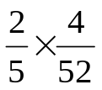
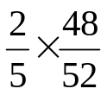

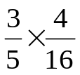
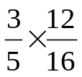
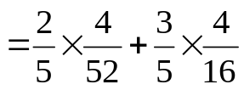
全機率定理 (Cont.)
=1
4/52
2/5
48/52
4/16
3/5
12/16
=1
=1
P(K) = P(綠球與K 或 白球與K)
=P(綠球與K)+P(白球與K)
= P(綠球)P(K|綠球)+P(白球)P(K|白球)

Slide 3
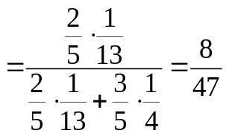
貝氏定理
兩種道具，一個箱子裝有2顆綠球及3顆白球，另一種道具是一副公平的撲克牌。
  假設從箱子中抽到一顆綠色球，再從撲克牌中抽1張。如果抽到是白色球，則從16張圖案牌中抽1張牌。
  若你在第二階段抽到的是K，問，第一階段你抽到的是綠球的機率為何?
  利用條件機率的算法
P(綠球)P(K|綠球)
P(綠色與K)
P(K)
P(第一階段抽到綠球|第二階段拿到K) =
抽到K的全機率

Slide 4
貝氏定理 (Cont.)
假設某醫學研究發現，A地區的居民有1/2%患有D疾病，醫學中心發展出測試技術，此技術之誤診率為2%(已患病而報告說沒有)，另外有3%的居民在篩檢時會被誤判為得病。假設全部的居民均已接受篩檢，從居民中任找一名，問，該居民篩檢結是陽性的機率為何？又，若民眾Ted篩檢報顯示為陽性，問，Ted確實罹病的機率為何?

Slide 5







貝氏定理 (Cont.)
0.98
0.005×0.98
(0.005×0.98)+(0.995×0.03)
陽性
P(D|陽性)=
0.005
罹病
陰性
~0.14
0.02
0.03
陽性
健康
0.995
陰性
0.97
任找一名，問，該居民篩檢結果為陽性的機率為何？(全機率)
Ted篩檢報顯示為陽性，問，Ted確實罹病的機率為何? (貝氏定理)
P(陽性)=(0.005×0.98)+(0.995 × 0.03)

Slide 6
卜瓦松分佈 (Poisson distribution)
卜瓦松何許人也?
  法國數學家 Sim&eacute;on-Denis Poisson,1781年6月21日－1840年4月25日），是法國數學家、幾何學家和物理學家。
什麼是Poisson distribution?
  Poisson 試驗
    例如：餐館一小時內的顧客人數。
    總機小姐十分鐘內所接的電話數。
    高速公路每天發生的車禍次數。
    細菌發生突變的數目。
    染色體受藥物刺激產生斷裂的數目。

Slide 7
卜瓦松分佈 (Poisson distribution) (Cont.)
Poisson於1838年提出。卜氏分配之特性：
  在兩個不相交的時間間隔，特定事件發生變化的次數為獨立。
  在短時間間隔或小空間區域發生一次變化的機率，近乎與區間長度、面積或體積成正比。
  在同樣的一個短時間間隔，有兩個或以上的變化發生之機率近乎0。
  滿足上述特性者，稱之為卜瓦松過程。若隨機變數k表示卜瓦松過程每段時間變化的次數，則k稱為卜瓦松隨機變數。
  發生於一段時間或某特定區域的成功次數之期望值為已知。

Slide 8
卜瓦松分佈 (Poisson distribution) (Cont.)
Poisson distribution (卜瓦松分佈) VS. Binominal distribution (二項式分佈)
  假設進行 n 次的百努利試驗，其中成功的機率為 P(成功) = p，另，設 λ = np (λ可想像成是在 n 次試驗中期望成功的平均次數)
  當試驗次數很多(即 n 很大)，而成功的機率很小(即 p 很小)，如此， λ的值是合適的，求k次成功的機率
例: n = 200, p = 0.03

Slide 9
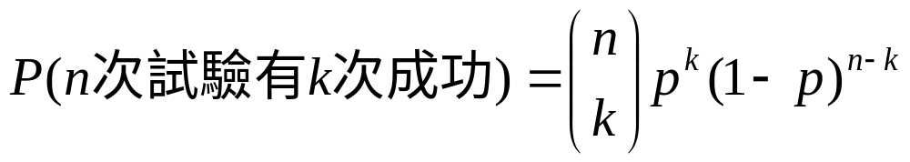
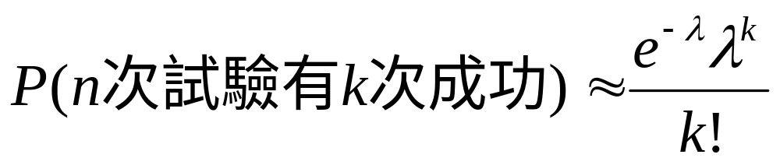
卜瓦松分佈 (Poisson distribution) (Cont.)
例: n = 200, p = 0.03
Binominal distribution (二項式分佈)
Poisson distribution (卜瓦松分佈)
納皮爾(Napier) 為了製作實用的對數表，找到 2.7182818…，但當時納皮爾(Napier)對不知指數與對數的關係，直到 1727年尤拉 (Euler, 1707-1783) 首先定義出e=2.7182818…，e 是一個無理數, 利用e作為自然對數的底

Slide 10
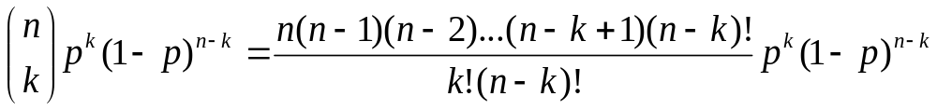
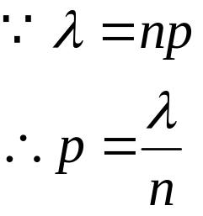
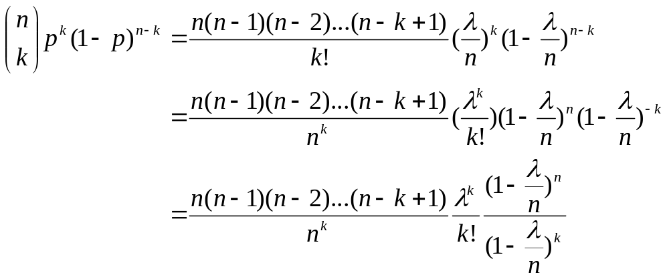
卜瓦松分佈 (Poisson distribution) (Cont.)

Slide 11
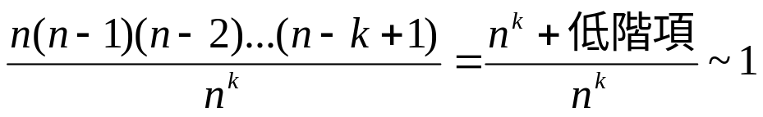
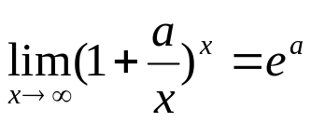
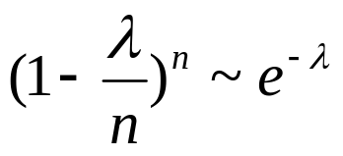
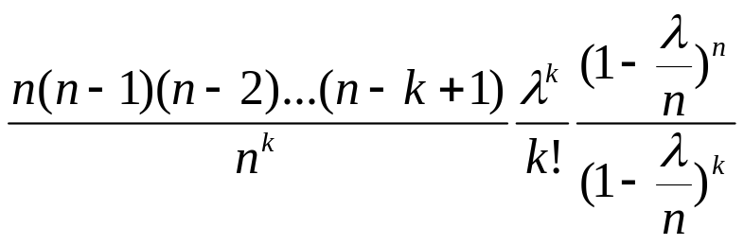
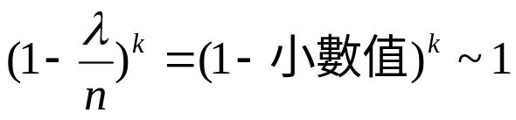
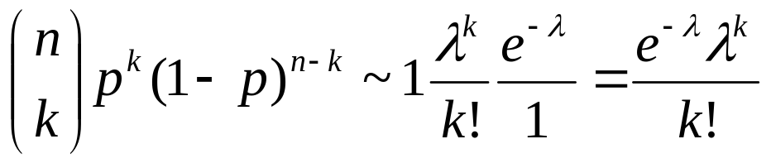
卜瓦松分佈 (Poisson distribution) (Cont.)

Slide 12
卜瓦松分佈 (Poisson distribution) (Cont.)
當成功機率 P(成功) 非常小且N 很大時，二項式機率分配趨近卜瓦松機率分配。可以用卜瓦松分配的公式來求取近似值
適合用卜瓦松分配近似二項分配的情況： n≧100 而且 np＜10

Slide 13
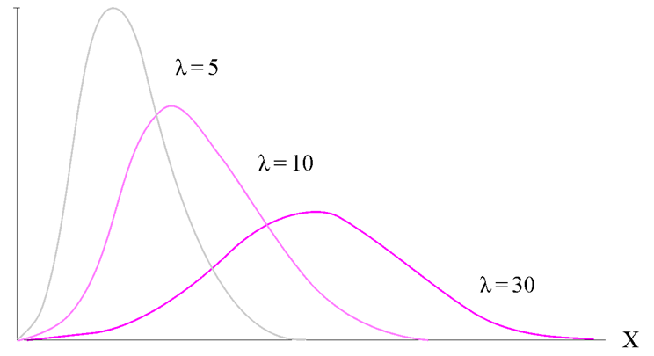
卜瓦松分佈 (Poisson distribution) (Cont.)

Slide 14
將卜瓦松應用於白努利試驗中成功的次數
甲君打字記錄平均每頁有3個符號(symbol)錯誤，問，在第 437頁中存在10個錯誤的機率為何?
  每次打符號是不是獨立試驗?
  每頁有幾個符號(symbol)?
  每頁的錯誤機率是多少?
  二項式求解?
YES
以n表示之
以p表示之
無法用二項式分佈求解

Slide 15
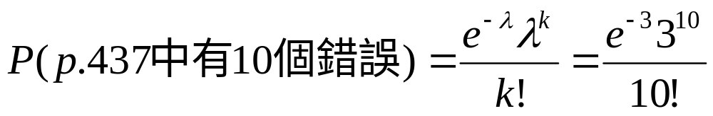
將卜瓦松應用於白努利試驗中成功的次數 (Cont.)
用卜瓦松分佈求其近似解
  每頁平均錯誤次數 = 3 ➔ λ = 3
  錯10個 symbol ➔ k = 10
若甲君打了一份簡介共10頁，問，在這10頁中總共打錯symbol 的次數少於4個的機率為何?
  平均每頁錯誤次數為 3
  λ = 30

Slide 16
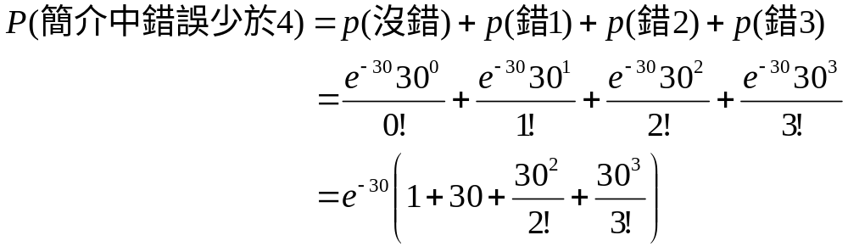
將卜瓦松應用於白努利試驗中成功的次數 (Cont.)

Slide 17
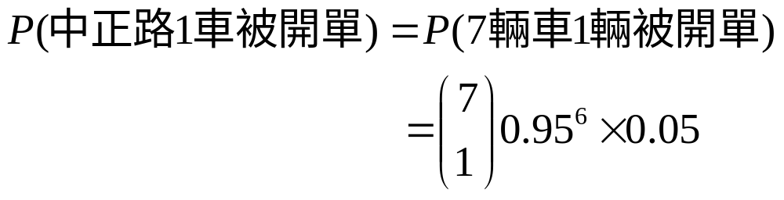
將卜瓦松應用於白努利試驗中成功的次數 (Cont.)
設路邊臨時停車有5%的車會被開罰(假設每輛車被開罰單是獨立的)，問，在中正路(目前停有7輛車)，有1台被開單的機率為何?
  每輛車被開單的機率?
  目前中正路上臨停車輛數?
P(被開單) = 0.005

Slide 18
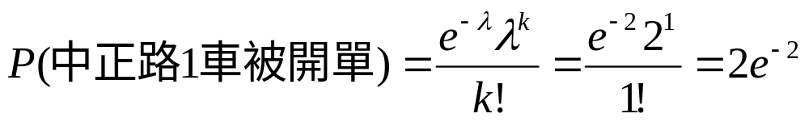
將卜瓦松應用於白努利試驗中成功的次數 (Cont.)
波麗士大人A君平均一條街道會開出兩張罰單，計算一條街道開出1張罰單的機率
  假設開罰單與否是獨立的。
  街道上現有臨停車輛數?
  開單機率?
  卜瓦松➔
莫宰羊
莫宰羊
λ = 2

Slide 19
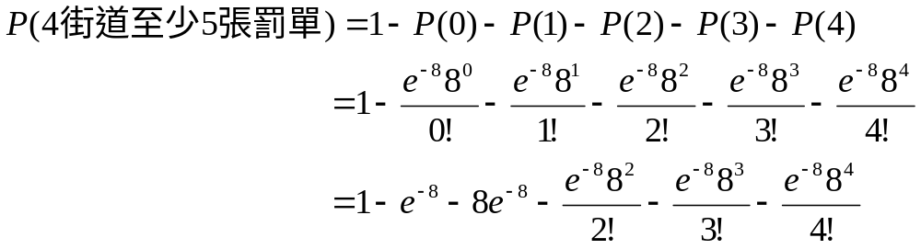
將卜瓦松應用於白努利試驗中成功的次數 (Cont.)
續上題，在相鄰的4條街道上，開出至少5張罰單的機率為何?
  4條街道平均會開出8張罰單
  卜瓦松分佈
➔ λ = 8

Slide 20
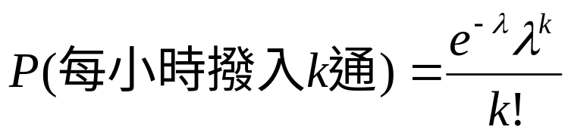
將卜瓦松應用在一段時間內到達的次數
假設亞洲大學總機平均1個小時接到校外撥入的電話通數是λ，且假設所有撥入電話是獨立的，問，每小時撥入 k 通的機率為何?
  將時間切割成非常小的區間，小到每一個區間至多只能接一通電話
  則每個區間可視為百努利試驗，即電話撥入或無

